Slide 1

স্বাগতম

Slide 2

পরিচিতি
মোঃ মইনুল ইসলাম
সহকারী শিক্ষক (আইসিটি)
ভাদুঘর মাহবুবুল হুদা পৌর আদর্শ উচ্চ বিদ্যালয়, ব্রাহ্মণবাড়িয়া
শ্রেণি: ষষ্ঠ
বিষয়ঃ বাংলা প্রথম পত্র (গদ্য)
পাঠের বিষয়: মাদার তেরেসা
সময়: ৪০ মিনিট

Slide 3
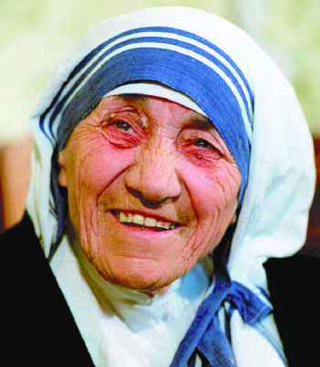
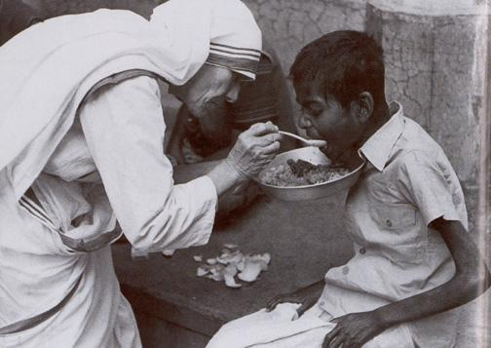
মাদার তেরেসা
ছবিতে কী দেখা যাচ্ছে?
কে খাবার দিচ্ছেন?
ক্ষুধার্তদের খাবার দিচ্ছেন
ছবিটিতে কী দেখা যাচ্ছে?

Slide 4
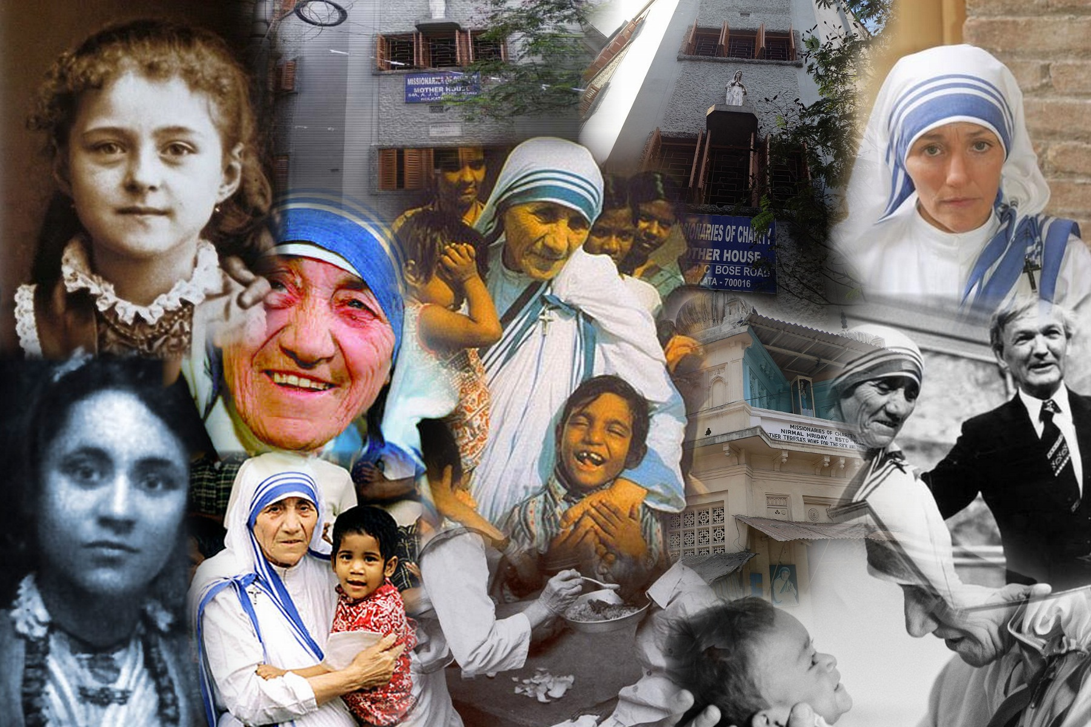
আজকের পাঠ
মাদার তেরেসা
সন্‌জিদা খাতুন

Slide 5
শিখনফল
এই পাঠ শেষে শিক্ষার্থীরা-
১। লেখক পরিচিতি উল্লেখ করতে পারবে।
২। নির্বাচিত অংশটুকু শুদ্ধ উচ্চারণে পড়তে পারবে।
3। নতুন শব্দগুলোর অর্থসহ বাক্য ও অনুচ্ছেদ গঠন করতে পারবে।
৪। মাদার তেরেসার সেবাকর্মের বর্ণনা দিতে পারবে।

Slide 6
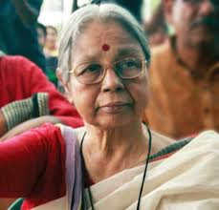
লেখক পরিচিতি
সন্‌জিদা খাতুন
ধ্বনি থেকে কবিতা
গ্রন্থ
অতীত দিনের স্মৃতি
রবীন্দ্রসংগীতের ভাবসম্পদ
সত্যেন্দ্র-কাব্য পরিচয়
জন্ম:
১৯৩৩ খ্রিষ্টাব্দ

Slide 7
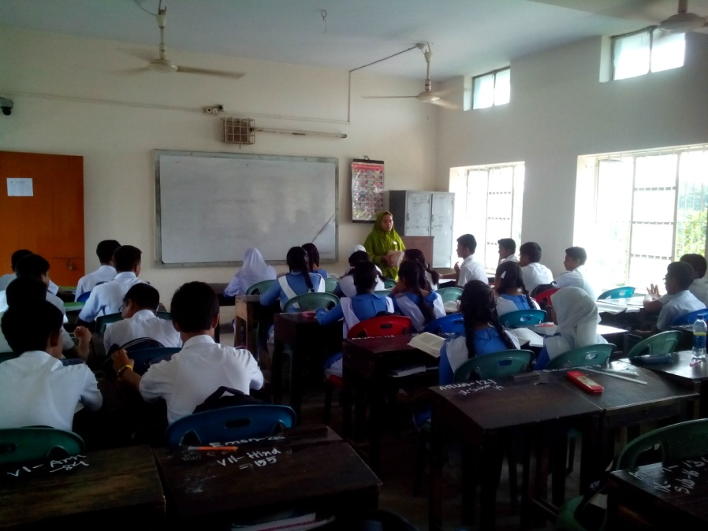
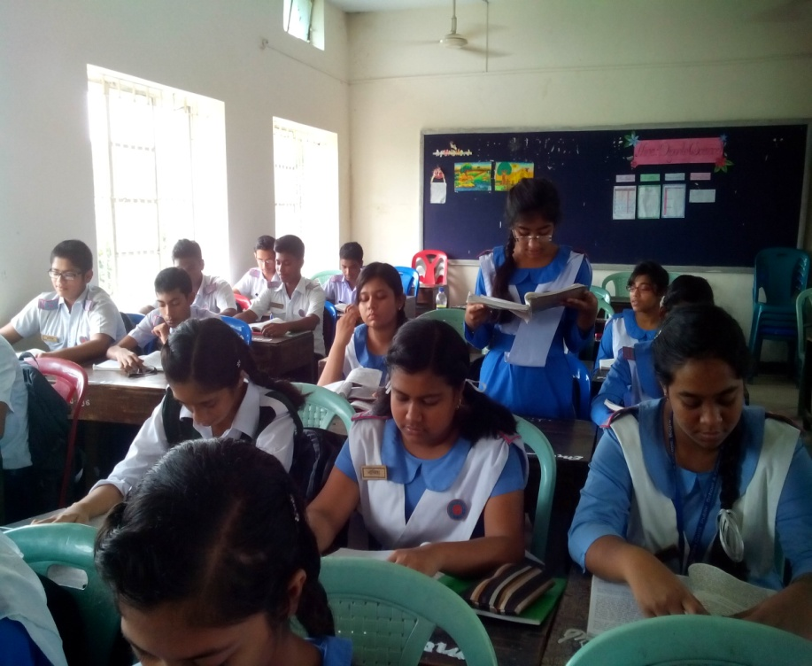
সরব পাঠ
আদর্শ পাঠ

Slide 8
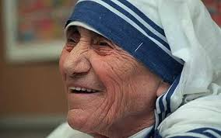
একক কাজ
ছবির ব্যক্তি সম্পর্কে একটি অনুচ্ছেদ লেখ ।

Slide 9
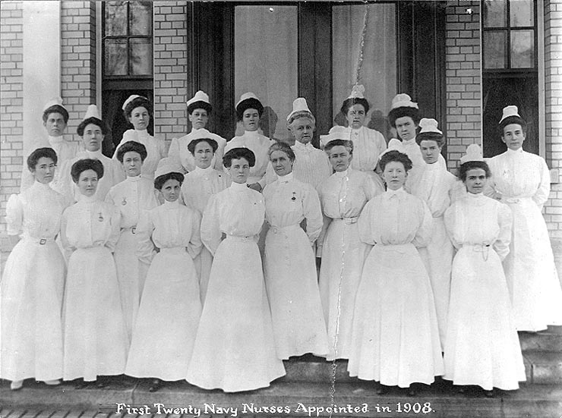
এসো আজকের পাঠের নতুন শব্দার্থসমূহ শিখে নিই
মহিলাদের বিশেষ ধরনের পোশাক
গাউন
মানুষের জন্য যার দরদ বা সমবেদনা আছে এমন
মানবদরদি

Slide 10
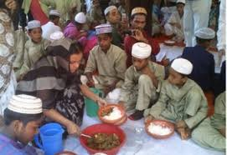
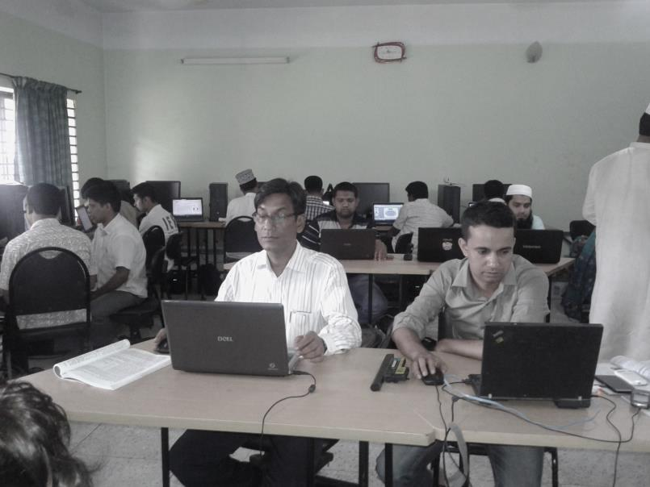
অনাথ
এতিম
প্রশিক্ষণ
হাতে -কলমে বিশেষ শিক্ষা

Slide 11
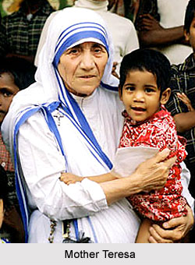
বিষয়বস্তু আলোচনা
মাদার তেরেসা
জন্ম:১৯১০ সালে
স্থান: আলবেনিয়ার স্কপিয়েতে
মা: দ্রানাফিল বার্নাই
বাবা: নিকোলাস বোজাঝিও
পারিবারিক নাম: অ্যাগনেস গোনজা বোজাঝিউ
সন্ন্যাসব্রত গ্রহণের সময় নাম হলো মাদার তেরেসা

Slide 12
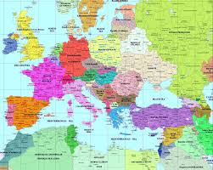
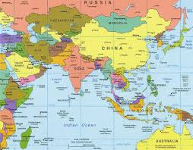
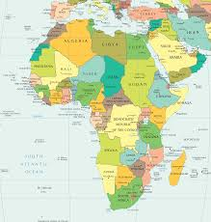
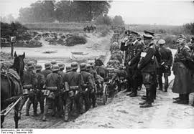
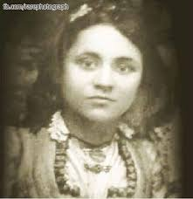
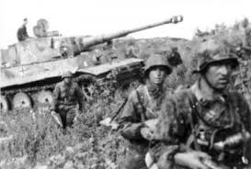
১৯১৪ থেকে ১৯১৮ সাল পর্যন্ত ইউরোপ, এশিয়া ও আফ্রিকা জুড়ে ভয়াবহ যুদ্ধ হয়েছিল। ১৯১৭ সালে বাবার মৃত্যু হয়। দুঃখ- দুর্দশার মধ্যে বেড়ে উঠা ছোট মাদার তেরেসার ভেতরে ইচ্ছা জাগে মানুষের সেবা করবেন,তাদের কষ্ট লাঘব করবেন।

Slide 13
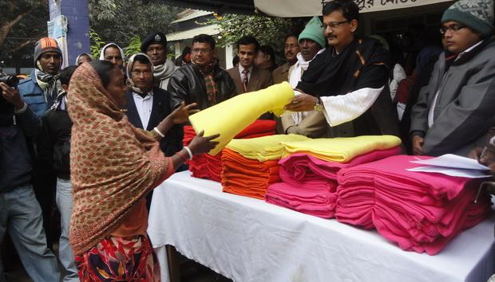
জোড়ায় কাজ
হাজী মোহাম্মদ মোহসীন
ছবিতে যে ব্যক্তিকে দেখছো তাঁর সেবা কর্ম সম্পর্কে পাঁচটি বাক্য লেখ।

Slide 14
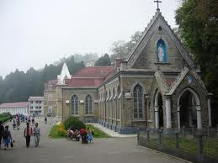
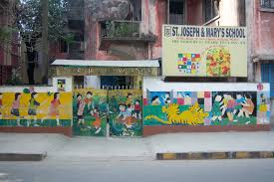
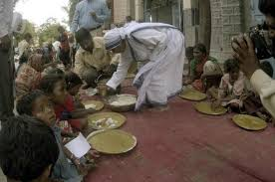
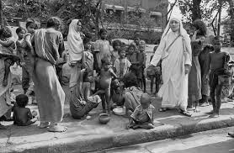
লরেটো সিস্টার্স
সেন্ট মেরি’জ স্কুল,কলকাতা
বস্তির দরিদ্র শিশুদের সেবা ও উৎসাহদান

Slide 15
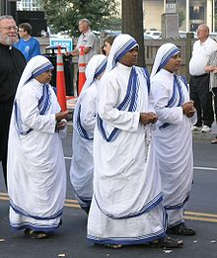
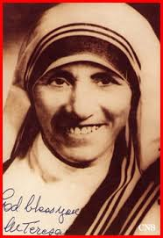
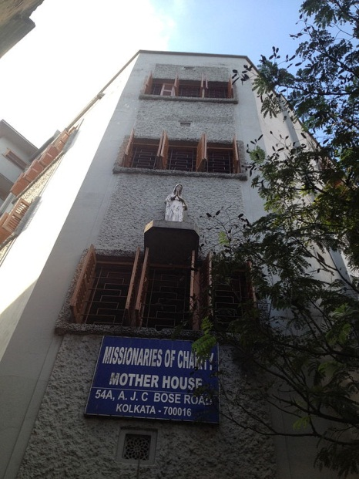
গরীবদের সেবা করার জন্য গাউন ছেড়ে বাঙালি নারীর মতো পরলেন শাড়ি।
মাদার তেরেসার সেবা কাজের পরিধি ক্রমাগত বেড়ে চলল এবং সঙ্গে যোগ দিলেন অনেক সন্ন্যাসিনী। তদের নিয়ে গড়ে তোলেন মানবসেবার সংঘ ‘মিশনারিজ অব চ্যারিটি’।

Slide 16
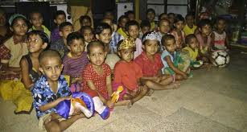
দলগত কাজ
কয়েকজন বন্ধু মিলে কিভাবে দুস্থদের সাহায্যে এগিয়ে আসবে তার একটি পরিকল্পনা কর।

Slide 17
মূল্যায়ন
বহুনির্বাচনী প্রশ্ন
১। সাংস্কৃতিক আন্দোলনের কর্মী হিসেবে সন্‌জিদা খাতুনের খ্যাতি কোন ক্ষেত্রে?
(ক) রবীন্দ্রসংগীত শিল্পী
খ) নজরুল সংগীত শিল্পী
(গ) প্রবন্ধকার
(ঘ) আবৃত্তিকার
২। আবাসন শব্দের অর্থ কী?
(ক) ভোজনালয়
(খ) দেবালয়
(গ) লোকালয়
(ঘ) বসবাসের ব্যবস্থা

Slide 18
বহুনির্বাচনী প্রশ্ন
নিচের উদ্দিপকটি পড়ে সংশ্লিষ্ট প্রশ্নের উত্তর দেওয়ার চেষ্টা কর
নারী শিক্ষার অগ্রপথিক বেগম রোকেয়া । তিনি পিছিয়ে পড়া নারীদের শিক্ষার আলো দেখাতে অক্লান্ত পরিশ্রম করেছেন। তার এই সেবা নারী সমাজকে এগিয়ে নিতে গুরুত্বপূর্ণ ভূমিকা রেখেছে।
৩। উদ্দীপকের সাথে ‘মাদার তেরেসা’ রচনার সাদৃশ্যপূর্ণ দিক হলো-
(ক) পারিবারিক উন্নয়ন
(খ) মেধার বিকাশ
(গ) মানব সেবা
(ঘ) নিজের উন্নয়ন

Slide 19
বহুনির্বাচনী প্রশ্ন
৪। উদ্দীপকের সাথে সাদৃশ্যপূর্ণ দিকটি হলো-
i. জীবে সেবা
ii. নারীর উন্নয়ন
iii. মানবতার উন্নয়ন
নিচের কোনটি সঠিক?
(ক) iও ii
(খ) ii ও iii.
(গ) i ও iii
(ঘ) i, ii ও iii.

Slide 20

বাড়ির কাজ
মাদার তেরেসার শৈশবের মানবসেবার চেতনা তোমাকে কীভাবে অনুপ্রাণিত করেছে তা সর্বোচ্চ ১০টি বাক্যে লিখে আনবে।

Slide 21
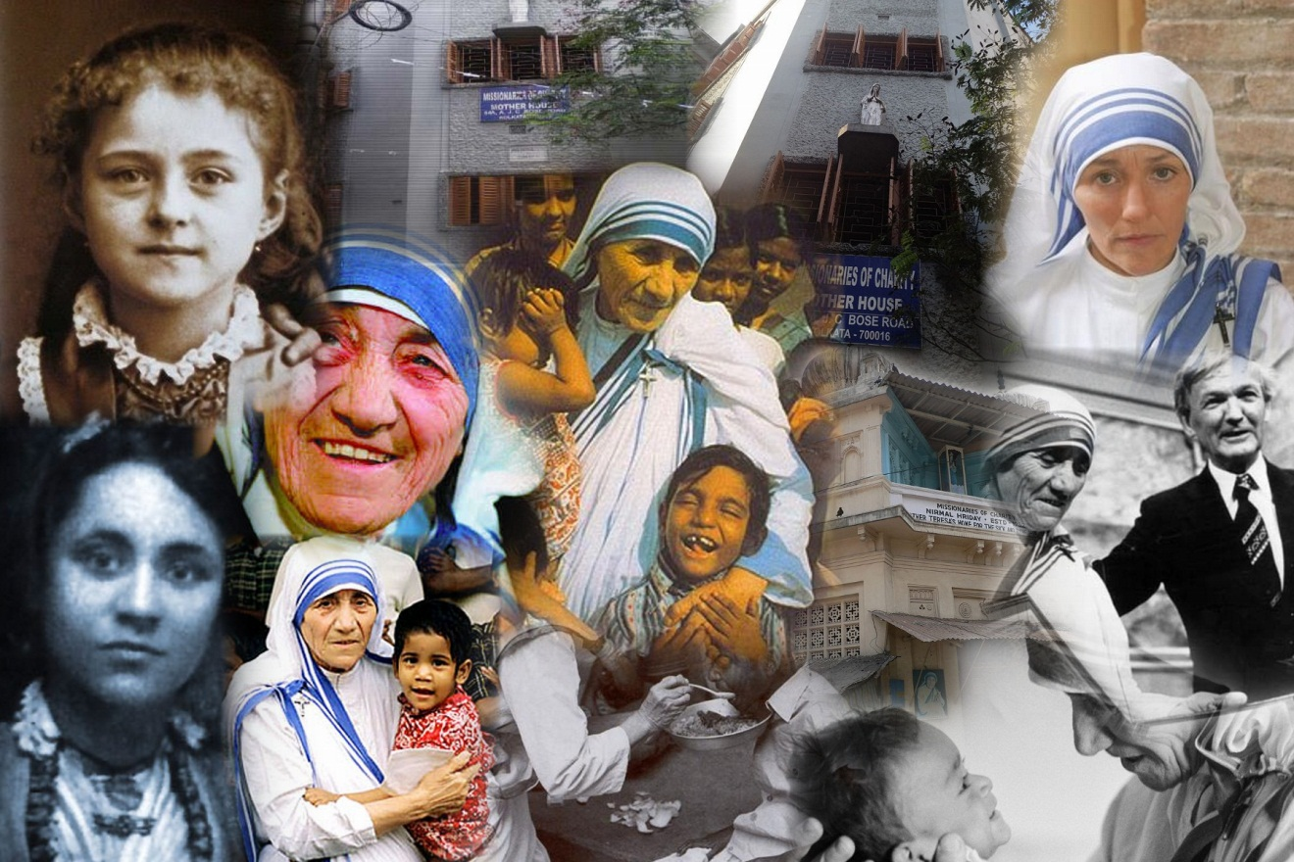
সবাইকে ধন্যবাদ

